Slide 1
Il sistema marittimo-portuale del Friuli Venezia Giulia. Caratteristiche strutturali e interdipendenze settoriali
Romeo Danielis
Università degli Studi di Trieste

Slide 2
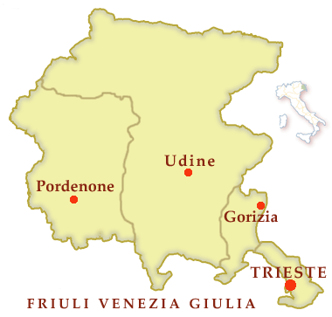
Il sistema marittimo-portuale del Friuli Venezia Giulia
Monfalcone
Porto Nogaro

Slide 3
Obiettivi
Quali sono le caratteristiche dal punto di vista economico-industriale del Sistema Portuale Regionale (d’ora in poi, SPR) del Friuli Venezia Giulia (d’ora in poi, FVG)
Che ruolo gioca il Sistema Portuale Regionale del FVG nel sistema economico complessivo della regione

Slide 4
Caratteristiche economico-industriali
quante e quali aziende fanno parte del SPR?
in quali tipologie di attività possono essere suddivise?
quali caratteristiche hanno in termini di addetti, fatturato, valore aggiunto?
dove sono localizzate e hanno una o molteplici localizzazioni?
quali e quante attività svolgono?
quale livello di redditività le caratterizza?

Slide 5
Anno di osservazione: 2007

Slide 6
La consistenza
480 aziende.
suddivisili in 4 macrosettori ed in 16 settori di attività

Slide 7
Distribuzione per macrosettore
Macrosettore | Numero | %
Attività portuali in senso stretto | 244 | 50,8%
Attività di supporto alle attività portuali dal lato terra | 69 | 14,4%
Attività di supporto alle attività portuali dal lato mare | 2 | 0,4%
Attività non portuali ma connesse ai porti | 165 | 34,4%
Totale | 480 | 100,0%

Slide 8
Distribuzione per settore di attività
Settore | Numero | Percentuale | Monfalcone | Porto Nogaro | Trieste
Agenti | 37 | 7,7% |  | 2 | 35
Spedizionieri | 75 | 15,6% | 11 | 5 | 59
Comp.Maritt. | 2 | 0,4% |  |  | 2
Terminalisti | 19 | 4,0% | 3 | 1 | 15
Enti.Pubbl. | 9 | 1,9% |  | 1 | 8
Tr.Str.Logist. | 66 | 13,8% | 4 | 2 | 60
Tr.Ferroviario | 3 | 0,6% | 1 |  | 2
Serv.Tec.Naut | 4 | 0,8% | 1 |  | 3
Serv.Int.Gen. | 62 | 12,9% | 1 |  | 61
Serv.Nave | 9 | 1,9% |  |  | 9
Lav.Portuale | 22 | 4,6% | 2 |  | 20
Serv.Merci | 7 | 1,5% | 1 |  | 6
Manifatt. | 68 | 14,2% | 7 |  | 61
Costruzioni | 32 | 6,7% | 1 |  | 31
Commercio | 48 | 10,0% | 2 | 1 | 45
Servizi | 17 | 3,5% | 1 |  | 16
Totale | 480 | 100,0% | 35 | 12 | 433

Slide 9
La localizzazione
aziende che operano esclusivamente all’interno dell’ambito portuale: 26,5%
aziende che operano sia all’interno che all’esterno dell’ambito portuale: 31,7%
aziende che operano esclusivamente all’esterno dell’ambito portuale: 41,9%

Slide 10
L’occupazione
solo gli addetti alle attività portuali in senso stretto: 5.353 unità.
anche gli addetti delle aziende che pur svolgendo attività tipicamente portuali non lavorano all’interno degli ambiti portuali: 8.243

Slide 11
Il fatturato
il fatturato derivante da attività portuali generato nel SPR: 1.551.947.071 €
il fatturato derivante da attività non portuali generato nel SPR: 427.853.320 €
il fatturato derivante da attività portuali generato nel FVG, ma non nel SPR: 387.393.914 €
il fatturato derivante da attività non portuali generato nel FVG, ma non nel SPR: 2.752.034.598 €

Slide 12
Il valore aggiunto
il valore aggiunto derivante da attività portuali generato nel SPR: 237.826.016 €
il valore aggiunto derivante da attività non portuali generato nel SPR: 92.346.169 €
il valore aggiunto derivante da attività portuali generato nel FVG, ma non nel SPR: 182.637.742 €
il valore aggiunto derivante da attività non portuali generato nel FVG, ma non nel SPR: 795.830.398 €

Slide 13
Le aziende
Molte delle aziende che operano nel SPR sono inserito in un gruppo di più ampie dimensioni.
Il 37% delle aziende svolge la propria attività in più di una sede.
Il 90% delle aziende ha sede legale in regione, ma non mancano le aziende con sede legale all’estero.

Slide 14
Tipologia e localizzazione dei fornitori e clienti
Settore |  | fornitori |  |  | clienti
 | N° | FVG | RdI | RdM | FVG | RdI | RdM
Agenti | 8 | 5% | 30% | 65% | 7% | 22% | 71%
Spedizionieri | 12 | 6% | 50% | 44% | 3% | 79% | 18%
Comp.Maritt. | 1 | 2% | 31% | 67% | 1% | 7% | 93%
Terminalisti | 7 | 88% | 10% | 2% | 15% | 17% | 68%
Enti.Pubbl. | 8 | 100% | 0% | 0% | 99% | 1% | 0%
Tr.Str.Logist. | 4 | 11% | 79% | 9% | 9% | 81% | 10%
Tr.Ferroviario | 1 | 3% | 82% | 15% | 3% | 80% | 18%
Serv.Tec.Naut | 1 | 100% | 0% | 0% | 0% | 71% | 29%
Serv.Int.Gen. | 2 | 100% | 0% | 0% | 59% | 41% | 0%
Serv.Nave | 3 | 17% | 53% | 30% | 49% | 47% | 3%
Lav.Portuale | 2 | 100% | 0% | 0% | 93% | 7% | 0%
Serv.Merci | 1 | 97% | 2% | 0% | 80% | 15% | 5%
Manifatt. | 4 | 23% | 58% | 19% | 1% | 60% | 38%
Costruzioni | 0 | 15% | 17% | 68% | nd | Nd | nd
Commercio | 6 | 17% | 57% | 26% | 13% | 56% | 32%
Servizi | 0 | 17% | 57% | 26% | nd | Nd | nd
Totale | 60

Slide 15
Analisi finanziaria
MOL (margine operativo lordo)/Ricavi
ROS (return on sales)
ROA (return on asset)
ROE (return on equity)
ROI Cerved (return on investment)

Slide 16
La tavola intersettoriale biregionale Friuli Venezia Giulia-Resto d’Italia 2007

Slide 17
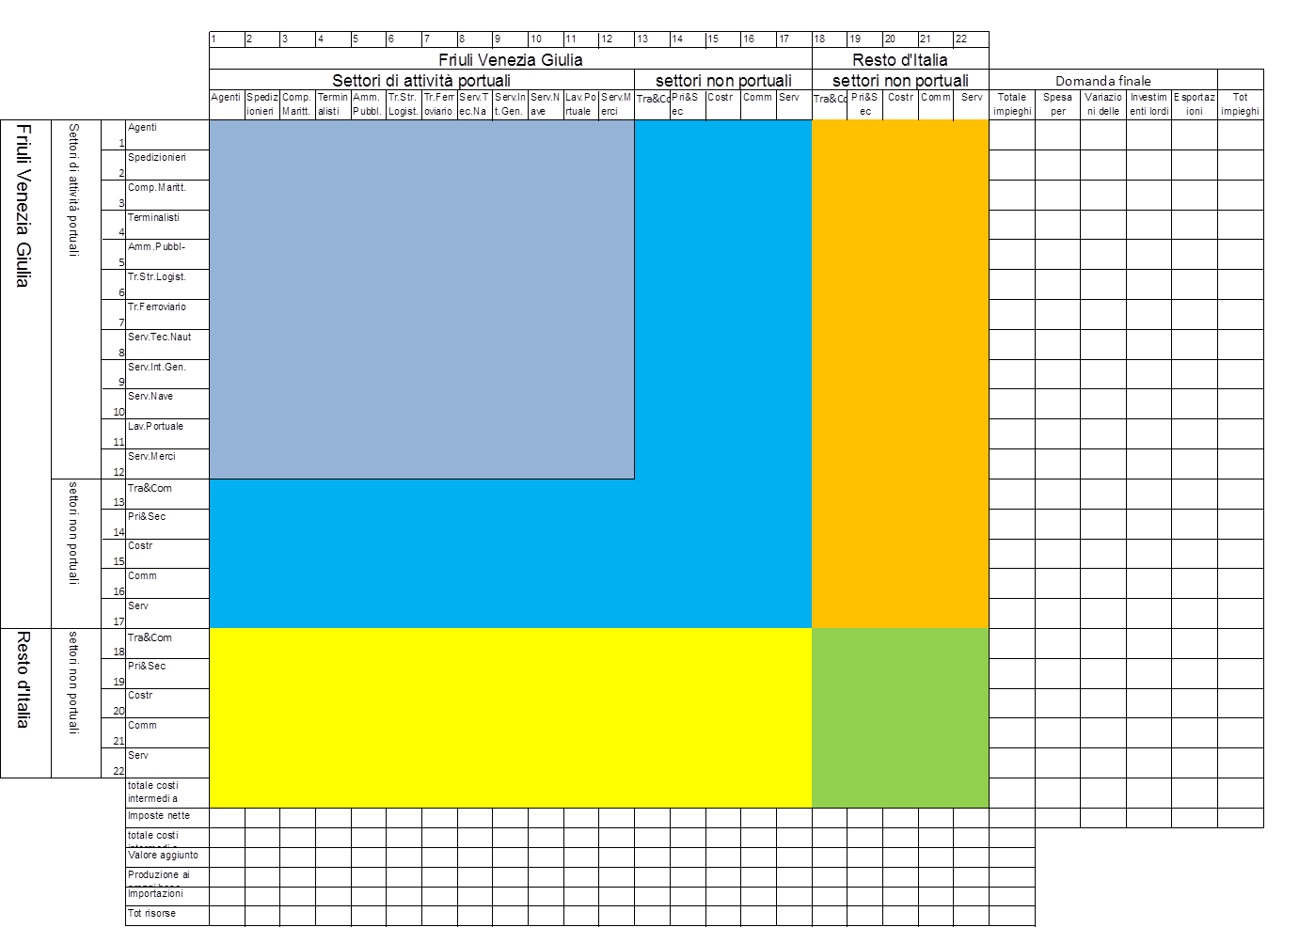

Slide 19
Risultati
Analisi strutturali
Analisi dei moltiplicatori
della produzione
dell’occupazione
del reddito
Simulazioni

Slide 20
A livello aggregato
Il SPR pesa per il 3% sulla produzione complessiva regionale, per l’1,3% sulla valore aggiunto complessivo regionale e genera il 3,9% delle imposte nette.
Considerevole appare il peso degli scambi internazionali di beni intermedi del SPR, pari al 9,2% per le esportazioni ed al 8,5% delle importazioni.
L’importanza economica del SPR in termini di fatturato varia tra 3.055 e 1.032 miliardi di euro.
La funzione del SPR come fornitore di beni e servizi al sistema economico prevale su quella di richiedente di beni e servizi al sistema economico.

Slide 21
Analisi dei moltiplicatori
Moltiplicatore della produzione pari a 3,15 a livello nazionale e a 1,34 a livello regionale
Moltiplicatore dell’occupazione a livello regionale pari a 7,13 addetti per milione di euro di incremento della domanda finale
Moltiplicatore del reddito di Tipo 2 pari 2,88

Slide 22
Confronti storici, nazionali, internazionali
Trieste 1900
Venezia
Porti belgi: Anversa, Ghent, Oostend, Zeebrugge, Bruxelles, Liegi

Slide 23
Conclusioni generali
il SPR come sistema aperto
il SPR come bene pubblico
il SPR come sistema territoriale
il SPR come cluster

Slide 24
Finanziamenti, durata e gruppo di ricerca
Fondo Trieste: 60.000€.
Durata: giugno 2009-ottobre del 2011.
Romeo Danielis (responsabile scientifico), Daniele Andreozzi, Giacomo Borruso, Massimo Gardina, Tullio Gregori, Alessandro Kostoris, Jerome Massiani, Adriana Monte, Loredana Panariti, Paolo Rosato, Lucia Rotaris, Vittorio Torbianelli.
Rilevazione dati: Luca Buzzulini, Fabio Franceschinel, Palo Frisenna e Alessia Piccolo.

Slide 25
Grazie dell’attenzione!

Slide 26
Il SPR come sistema territoriale
“port regionalization”: la tendenza spontanea del sistemi portuali a interconnettersi con le aree retrostanti, vista l’importanza dell’accessibilità all’hinterland e le complesse catene dell’offerta sviluppate dalle diverse attività.
la generazione di valore aggiunto da parte delle attività considerate tipicamente portuali del SPR del FVG rappresenta solo una parte, circa il 60%, della generazione complessiva.
Esiste una complessa rete di attività trasportistiche lato terra e di attività industriali localizzate nelle aree interne, limitrofe o meno, che con i porti interagiscono in modo stretta, sia dal punto di vista industriale che commerciale. Tali interazioni fuoriescono dagli ambiti portuali, soggetti alla programmazione specifica delle Autorità portuali e o delle Società di gestione portuali, creando quindi un sistema economico-territoriale a sé stante.

Slide 27
Il SPR come bene pubblico
Il SPR insiste su una area pubblica a forte infrastrutturazione, solitamente finanziata con fondi pubblici, e gestita da autorità ed enti di gestione pubblica.
L’insieme dei servizi pubblici di gestione, sorveglianza e controllo sulle attività marittime e sulla movimentazione delle merci genera il 22,1% del valore aggiunto della attività portuali che si svolgono nel SPR.
Da ciò emerge l’importante natura di bene pubblico del SPR. Tale natura alla quale poi si collega quella di monopolio naturale locale, ha implicazioni importanti per la gestione e lo sviluppo del SPR. Da una parte il ruolo delle autorità pubbliche, sia come finanziatori, regolatori, gestori ma anche come produttori di servizi è essenziale, dall’altro è necessario che il credito ed il capitale privato partecipi in misura crescente alle attività produttive e di rischio.

Slide 28
Il SPR come sistema aperto
operano numerose aziende che hanno dimensioni e scopi nazionali od internazionali;
la quota del fatturato e del valore aggiunto delle aziende che operano nel SPR è solo in parte realizzato in esso; tale quota è pari al 9,1% per il fatturato ed al 3,9% per il valore aggiunto.
livello di esportazioni ed importazioni di beni e servizi con le altre regioni italiane e con l’estero è elevato
il SPR è al servizio di un’area ben più vasta di quella regionale, ciò lo espone alle pressioni competitive, sia a livello di produzione che di vendita dei servizi, da parte di altri sistemi portuali.

Slide 29
Il SPR come cluster
“sistema”: l’insieme delle attività che si svolgono dentro ed ai margini dei porti regionali.
“cluster”: più ambizioso, l’esistenza di una identità collettiva, di valori comuni, di fiducia reciproca e di organi di coordinamento e di guida (De Langen)

